Slide 1
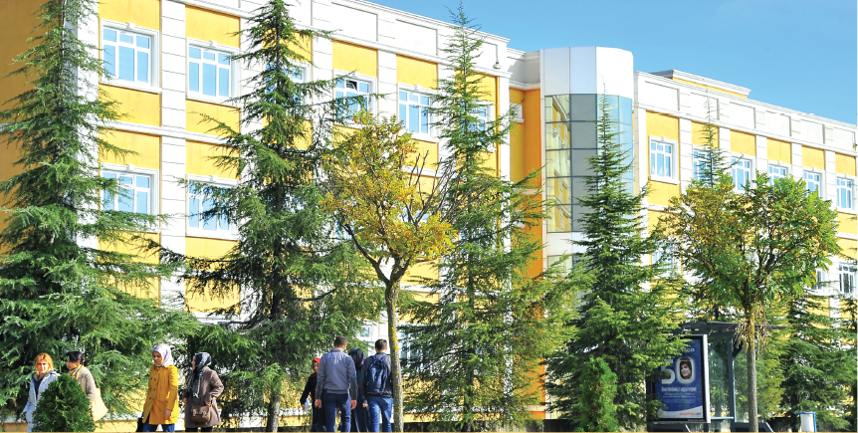
Fen Bilimleri Enstitüsü Akademik Kurul Toplantısı
14.10.2015

Slide 2
Ali Osman Kurt
Serap Coşansu Akdemir
Nazan Deniz Yön Ertuğ
www.fbe.sakarya.edu.tr
14.10.2015

Slide 3
Hedefler Gerçekleşen – Devam Eden
Danışman atama sistemi (iki dönem askıda kalabilme)
EYK uygulama esasları (ortak danışmanlık, jüri atama)
Anket uygulamaları (Yeni gelen, ders memnuniyet)
Çok disiplinli programlar
Oryantasyon eğitimleri
Danışmanlık havuzu
Tez sunumları .

Slide 4
Hedefler Gerçekleşen – Devam Eden
Dergi (SCI ve diğer uluslararası saygın indeksler)
Enstitü Program Koordinatörlüğü
Açık Canlı Ders Uygulaması
Yabancı dilde programlar
İnternet sayfaları (Araştırma)
Çarşamba söyleşileri
Araştırma görevliliği
Sektör odaklı tezler
Program tanıtım

Slide 5
Hedefler Gerçekleşen – Devam Eden
Program revizyonları (Kıyaslama Ortaklığı «Benchmarking»)
Enstitü ortak ders havuzu
Endüstriyel işbirlikleri
Tez sunum formatı
Misafir öğretim üyeliği
Akreditasyon
Ortak dereceler
Yoğun programlar

Slide 6
YILLARA GÖRE ÖĞRENCİ VE MEZUN SAYILARI

Slide 7
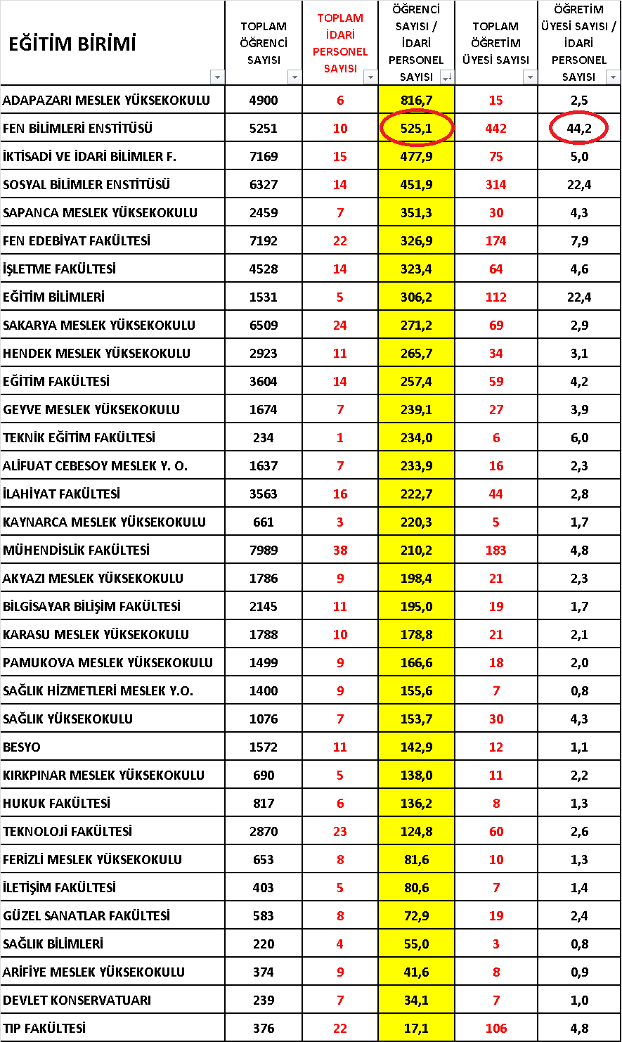

Slide 8
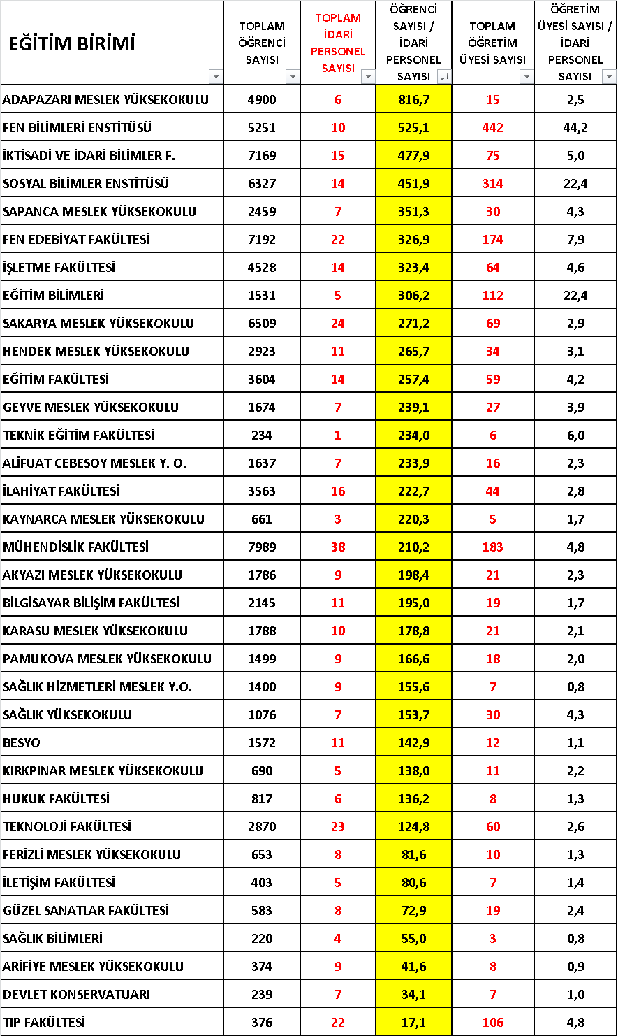

Slide 9
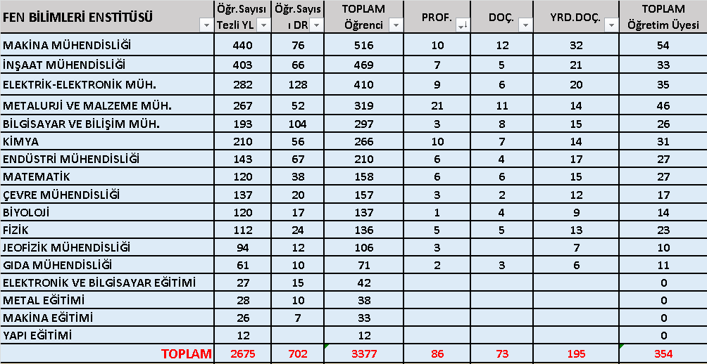

Slide 10
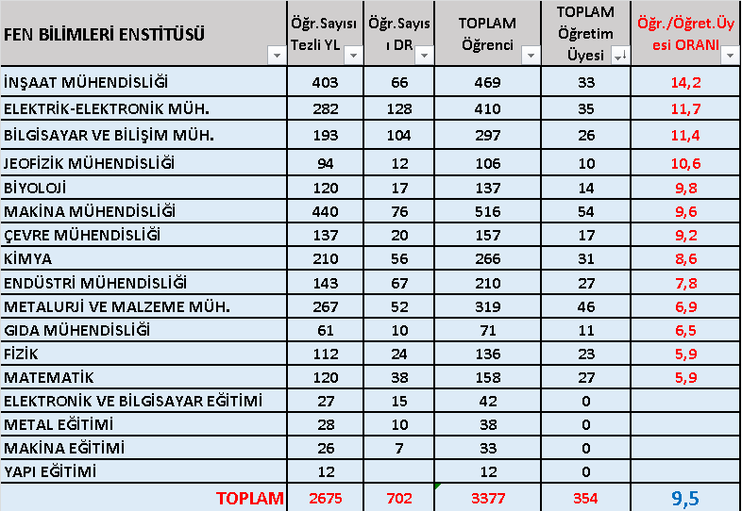

Slide 12
Açık Canlı Ders Uygulaması

Slide 13
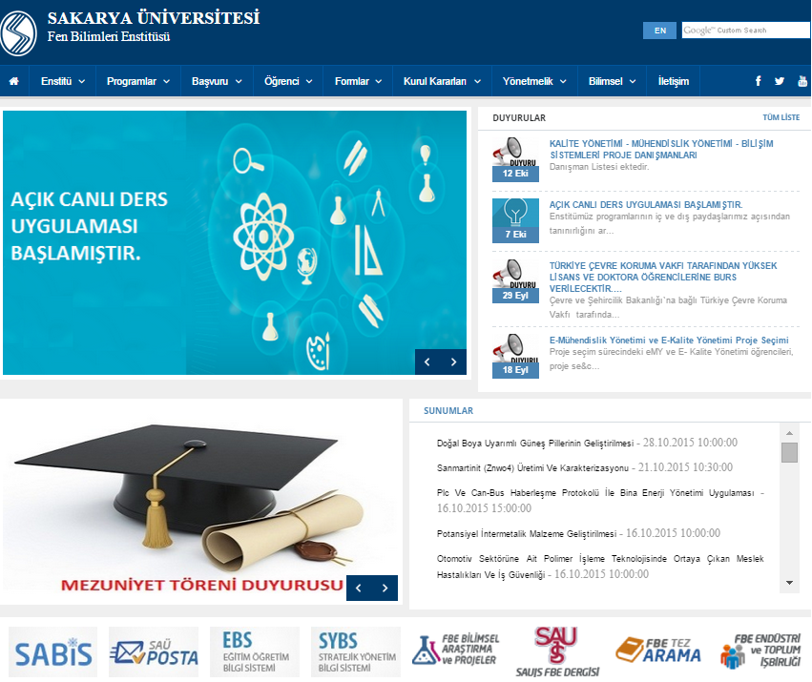

Slide 14
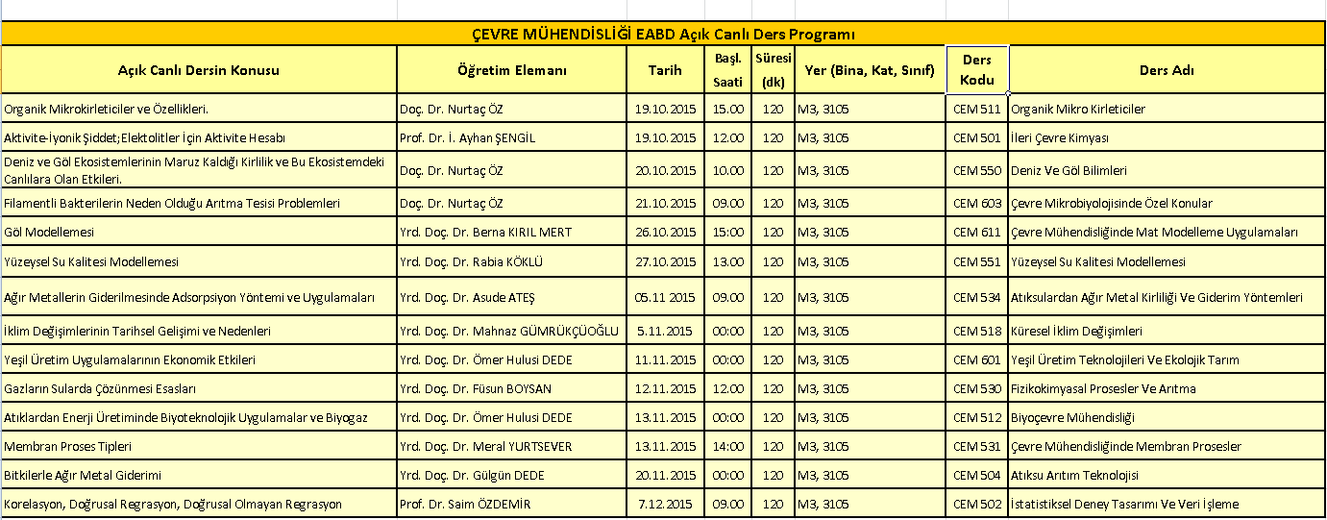

Slide 15
Enstitümüz Tercih Edilme Nedenleri Yeni Gelen Anket Sonuçları

Slide 18
(%53,17)
(%29,27)
(%17,07)
(%1,90)
(%1,90)
(%%19,51)

Slide 19
(% 45,37)
(% 37,56)
(% 12,20)
(% 23,90)
(Değerler 2015-2016 Güz Yarıyılına ait olup 14-15 Güz Yarıyılı sonuçları parantez içerisinde sunulmuştur.)
(%18,01 / - )
(%14,63)
(% 20,00)

Slide 20
Ders Değerlendirme Anket Sonuçları

Slide 21
Eğitim-Öğretim Bilgi Sistemini (EÖBS) biliyor ve etkin kullanıyor musunuz?

Slide 22
Derse devam durumu

Slide 23
Bu dersi daha önce almamış bir öğrenciye önerir misiniz?

Slide 24
Dersi önermeme nedenleri

Slide 25
EABD Araştırma Altyapısı ve Araştırma Çalışmalarının Görünürlüğü

Slide 26
Sakarya üniversitesi
FEN, MÜHENDİSLİK VE TEKNOLOJİ ALANLARI ARAŞTIRMA MERKEZLERİ
Afet Yönetimi Uygulama ve Araştırma Merkezi | Makine Müh.
Araştırma-Geliştirme Uygulama ve Araştırma Merkezi
Bilgisayar Araştırma ve Uygulama Merkezi | Bilgisayar ve Bilişim Müh.
Biyomedikal, Manyetik ve Yarıiletken Malzemeler Uygulama ve Araştırma Merkezi | Metalurji ve Malzeme Müh.
Elektromanyetik Uygulama ve Araştırma Merkezi | Elektrik-Elektronik Müh.
Enerji Teknolojileri Uygulama ve Araştırma Merkezi
Kaynak Teknolojisi Uygulama ve Araştırma Merkezi | Makine Müh.
Teknoloji Uygulama ve Araştırma Merkezi
Türkiye Yangın ve Yanma Araştırma Merkezi
Uzaktan Eğitim Uygulama ve Araştırma Merkezi | Bilgisayar Müh.
Yangın Uygulama ve Araştırma Merkezi | Makine Müh.
Yapay Zeka Uygulama ve Araştırma Merkezi | Endüstri Müh.
Zeki Sistemler Araştırma ve Geliştirme Merkezi

Slide 27
Mezuniyet Töreni (20 Kasım 2015)

Slide 28
Görüş ve Öneriler

Slide 29
teşekkürler

Slide 30
TEZ AŞAMASINDAKİ ÖĞRENCİLER İÇİN ANKET (Tez teslim edilmeme nedeni - % dağılım grafiği)
Toplam 103 öğrenciye ulaşılmıştır.
Diğer: İş yoğunluğu, araştırma devam ediyor, makale şartı, ..

